Slide 1
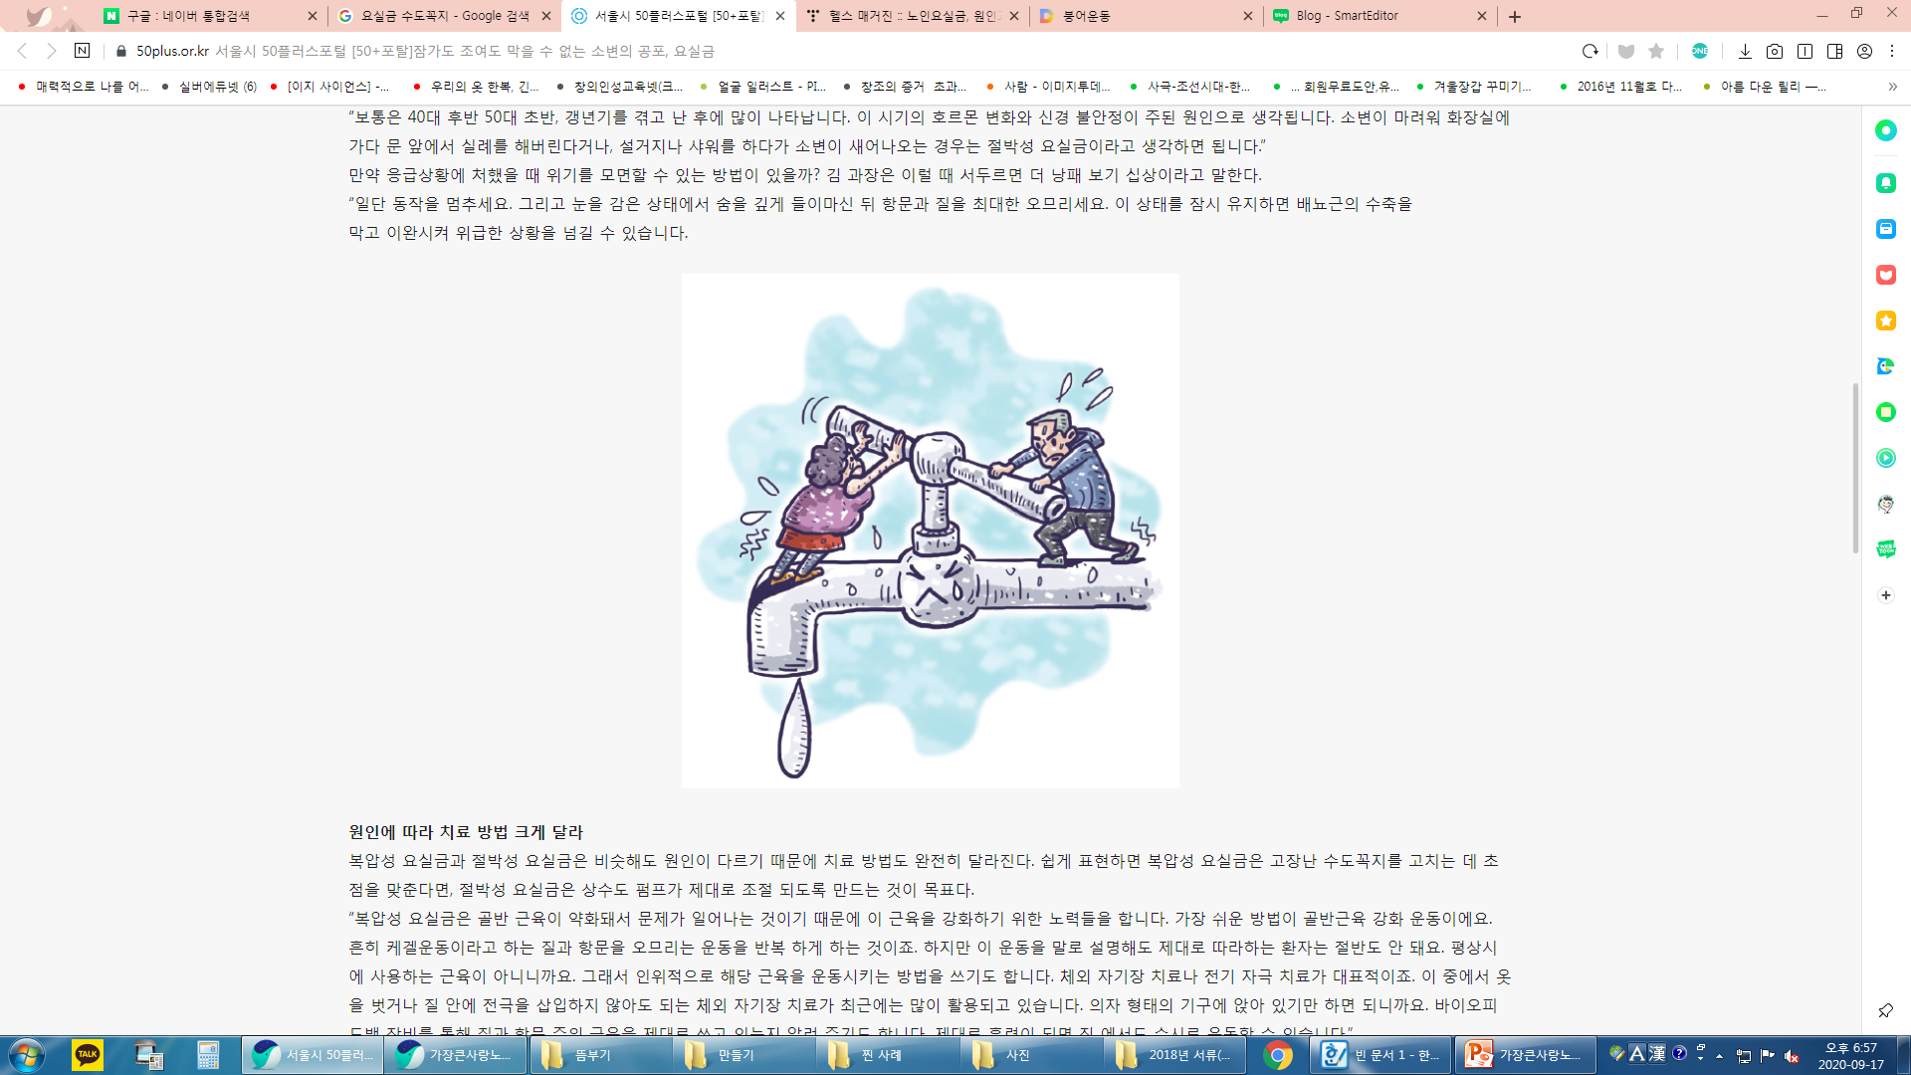
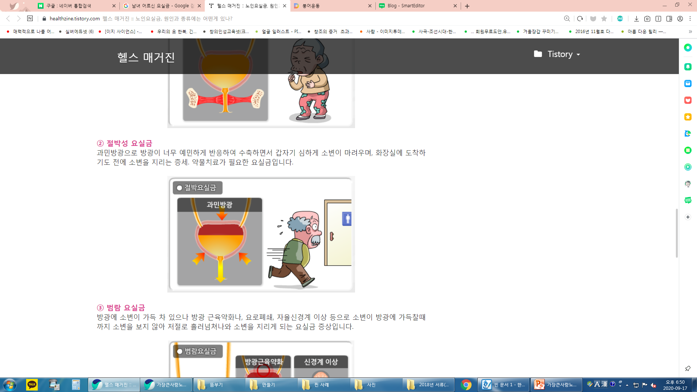
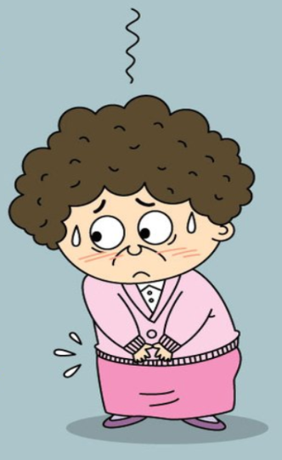

말 못하는 고통…
“요실금”project (수치심 자존감 향상 )
가장큰사랑노인주간보호센터

Slide 2
요 실 금
01 . 추진 배경
02. 목적 / 목표
03. “요실금” 완화 추진 계획
04. 진행 과정
05. 성과
06. 향후 운영 계획
가장큰사랑노인주간보호센터
전라남도 여수시 신월로 592번지 T. (061) 654-7773

Slide 3
1. 추진 배경
골반 근육 / 방광 근육 약화
소변 반복적으로 누출, 잦은 화장실 이용
1. 청결 하지 못함(소변 냄새, 피부질환)
“요실금”
원인 및 증상
(입소자 어르신 주 증상)
심리적 불안감, 정신건강 악영향
2. 수분 섭취량 “감소”
소변, 땀으로 “배출” 되는 수분
탈수, 혈액, 뇌졸 증, 어지러움, 두통
“유발” 할 수 있음.
3. 커피 섭취(카페인) 4. 복부 비만 / 과 체중
방광 자극 방광 압박
가장큰사랑노인주간보호센터

Slide 4
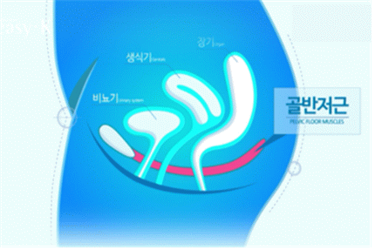
2. 목적 / 목표
1. 목적
- 운동을 통해 골반, 방광 강화
- 청결 유지하기
- 하루 권장량 수분 섭취 하여 어르신 건강 유지 및 증진
- 체중 (복부) 감소, 카페인 섭취 감소 하여 방광 자극 및 압박 최소화
2. 목표
- 골반저근 강화 운동 실시 (케겔 운동, 시니어 필라테스 진행)
- 청결관리 (목욕, 옷 갈아 입히기, 보호자 전화 상담)
- 일일 권장량 물 섭취하여 체내 수분 공급
- 방광을 자극하는 음식 카페인 (커피) 줄이기
- 사례관리 기간 : 2019년 10월~ 현재 진행 중
가장큰사랑노인주간보호센터

Slide 5
3. 추진 계획
케겔 운동
시니어필라테스
(골반저근 강화)
수분 섭취
(골반저근 기능 완화)
변비 완화
체중 감량
요실금 완화
project
(생활습관 개선)
청결 관리
집중 케어
보호자 상담
카페인(커피)
줄이기
방광자극 감소
이뇨자극 감소
가장큰사랑노인주간보호센터

Slide 6
4. 대상자 선정
(3명 선정)
경미한 초기
요실금 어르신
가장큰사랑노인주간보호센터

Slide 7
5. 진행 과정
진행 과정 계획
어르신
신뢰감
“상승”
“전반기”
카페인 줄이기
수분 섭취 유도
운동 동작 숙지
청결 관리
신체 활동
참여 유도
지속적인
“교육”(수시)
전문적인
“지식” 전달
요실금 완화
“사례 내용” 전달
(인지)
“후반기”
카페인 줄이기
수분섭취 량 증가
케겔 운동 횟수 늘리기
골반저근 운동 강화
팬티 안 휴지 안 대기
청결 유지
요실금 완화 달성
(생활습관 개선)
가장큰사랑노인주간보호센터

Slide 8
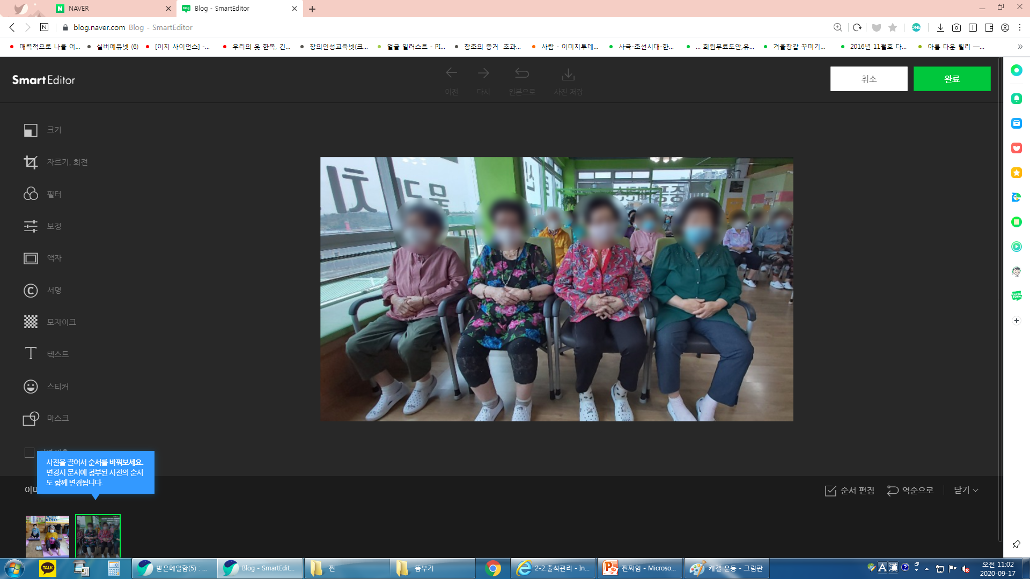
6. 신체 활동
1. 케겔 운동 (골반저근 운동)
  남, 여 어르신의 괄약근을 튼튼하게 만드는 운동
  복부나 엉덩이 근육 사용하지 않고 항문과 질, 요도를 조이는 운동
  1. 대소변 마려운 것을 참기나 방귀를 참듯 항문을
  서서히 꽉 조인다.
  2. 조인 사태로 10초 유지한다.
  3. 조였던 항문을 서서히 푼 뒤 10초간 쉰다.
  4. 1초 간격으로 항문을 조였다 폈다를 5번 반복한다.
  5. 10초간 쉬고 처음부터 다시 시작한다. (총 10회)
내 용 :. 1. 사회복지사, 요양보호사 전문적인 지식 습득, 동작을 정확히 숙지.
2. 요실금, 케겔 운동 관련 내용 교육을 통해 적극 참여 할 수 있도록 함.
3. 케겔 운동(골반저근 운동) 방법을 이해 하실 수 있도록 수업 진행
4. 정확한 골반근육 확인 학습, 정확한 운동 숙지 후 횟수 늘려보기
실 시 : 매일 오전, 오후 - 10분 씩 (1일 2회 전체 어르신 참여 - 의자 사용)
가장큰사랑노인주간보호센터

Slide 9


7. 신체 활동
2. 시니어 필라테스 (골반저근 운동)
남, 여 어르신 골반의 가장 밑부분
방광, 요도, 자궁과 직장이 밑으로 처지지
않도록 골반저근 운동을 통해 빈뇨, 잔뇨 증상
개선 도움 – 질, 항문, 요도 수축
(남성 : 전립선 질병 개선 및 예방)
내 용 :. 1. 사회복지사, 요양보호사 전문적인 지식 습득, 동작을 정확히 숙지
2. 신체 건강 증진 및 “골반저근 강화” 시켜주는 동작을 정확히 숙지
할 수 있도록 도움과 꾸준히 참여 할 수 있도록 진행.
실 시 : 화, 목, 토 오전 10시30분~11시30분 / 1부(30분), 2부(30분)
입소자 어르신 모두 참여 할 수 있도록 요일, 시간 , 인원 계획함.
가장큰사랑노인주간보호센터

Slide 10
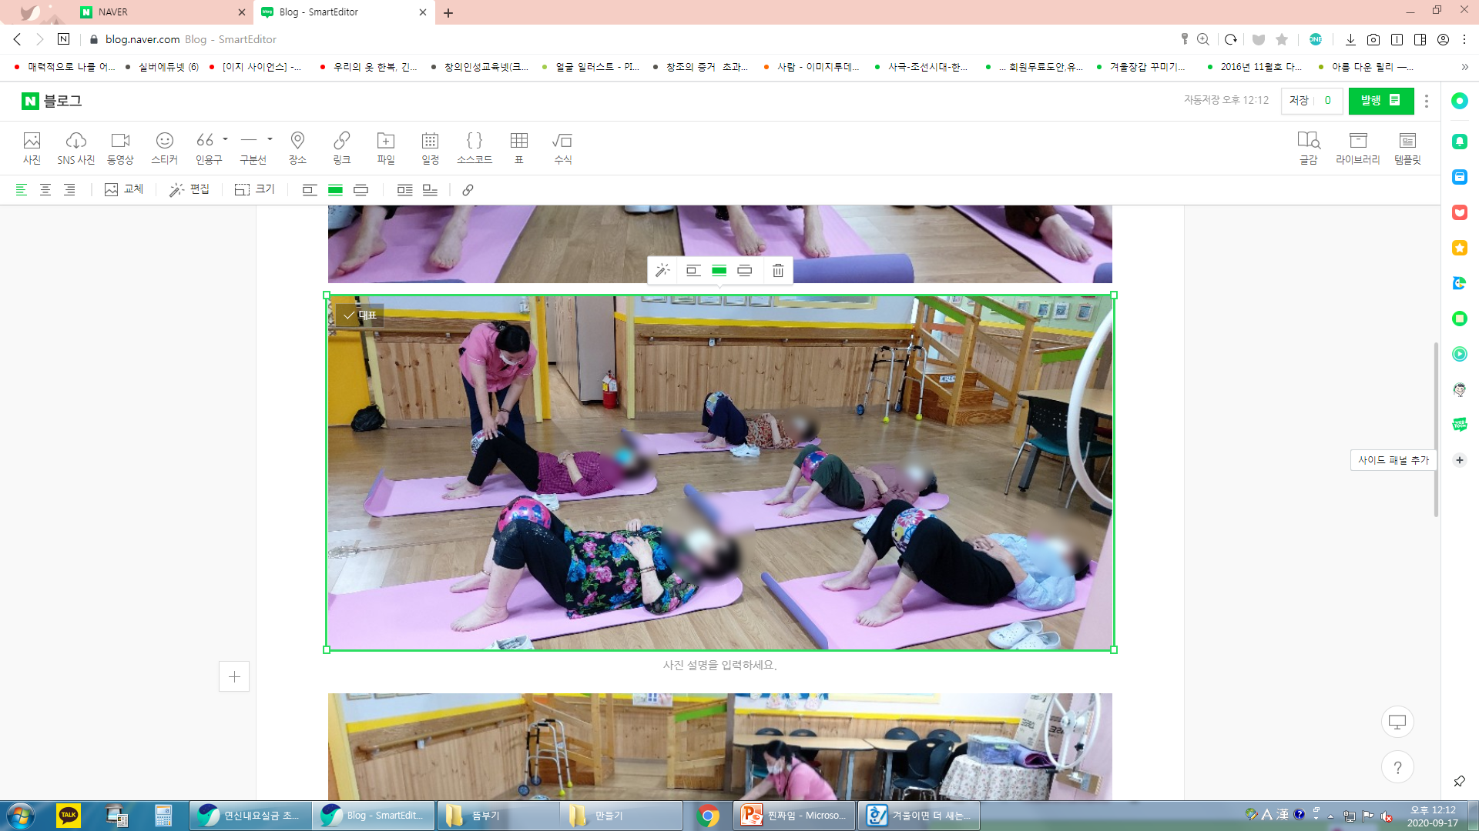
8. 신체활동
3. 집중 케겔 운동 반 (경미한 초기 요실금)
경미한 초기 요실금 어르신 파악 하기
1. 센터 내 목욕 시 속옷 청결 확인 후
2. 1:1 상담 하기
집중 케겔 운동 반 선정
1. 케겔 운동(집중 골반저근 운동)
2. 꾸준한 집중 케겔 운동 하여 예방 및 완화 도움
내 용 :. 1. 경미한 초기 요실금 어르신 10명 선정
2. 요실금 초기 증상 어르신들에게 집중 케겔 운동 실시 함으로
증상 완화 및 예방
3. 사회복지사 전문적인 지식 습득, 동작을 정확히 숙지
4. 신체 건강 증진 및 골반저근 강화 시켜주는 동작을 정확히 숙지
할 수 있도록 도움과 꾸준히 참여 할 수 있도록 진행.
실 시 : 수요일, 금요일 (1일 1부 - 5명,, 2부 - 5명 20분씩 )
가장큰사랑노인주간보호센터

Slide 11
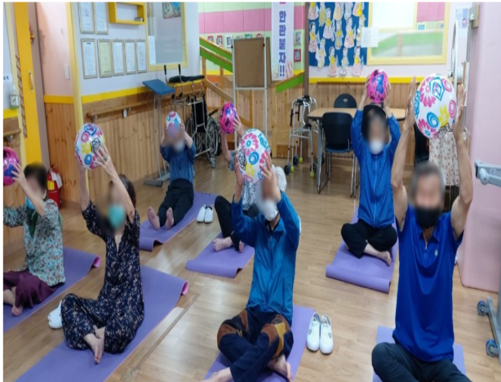
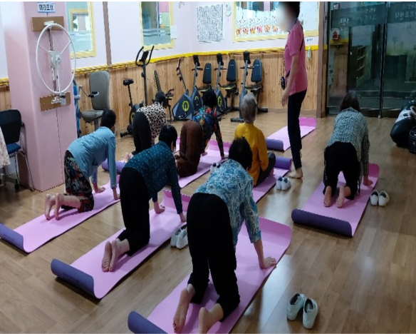
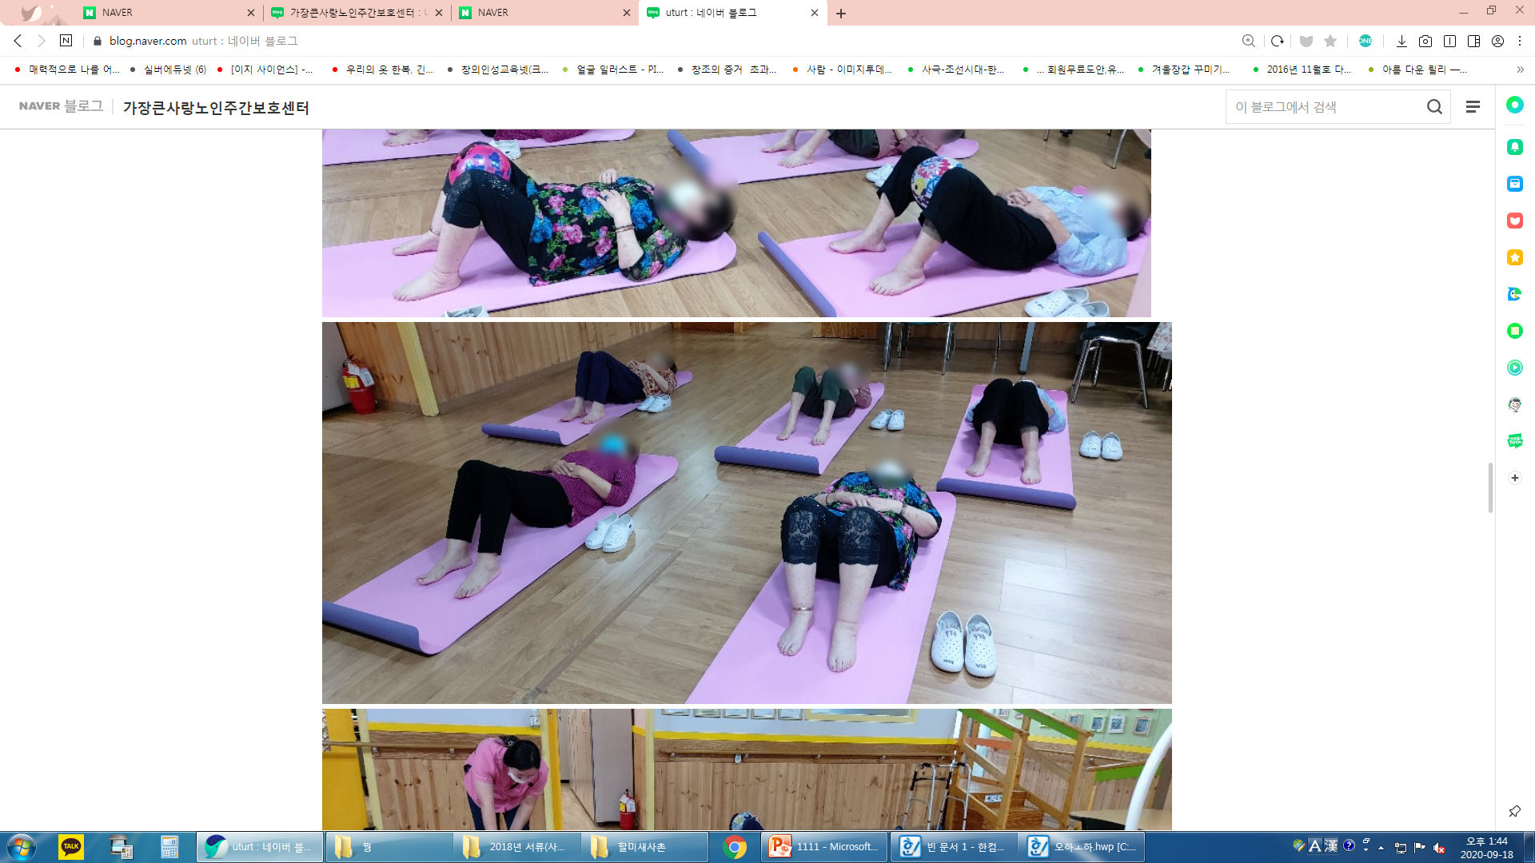
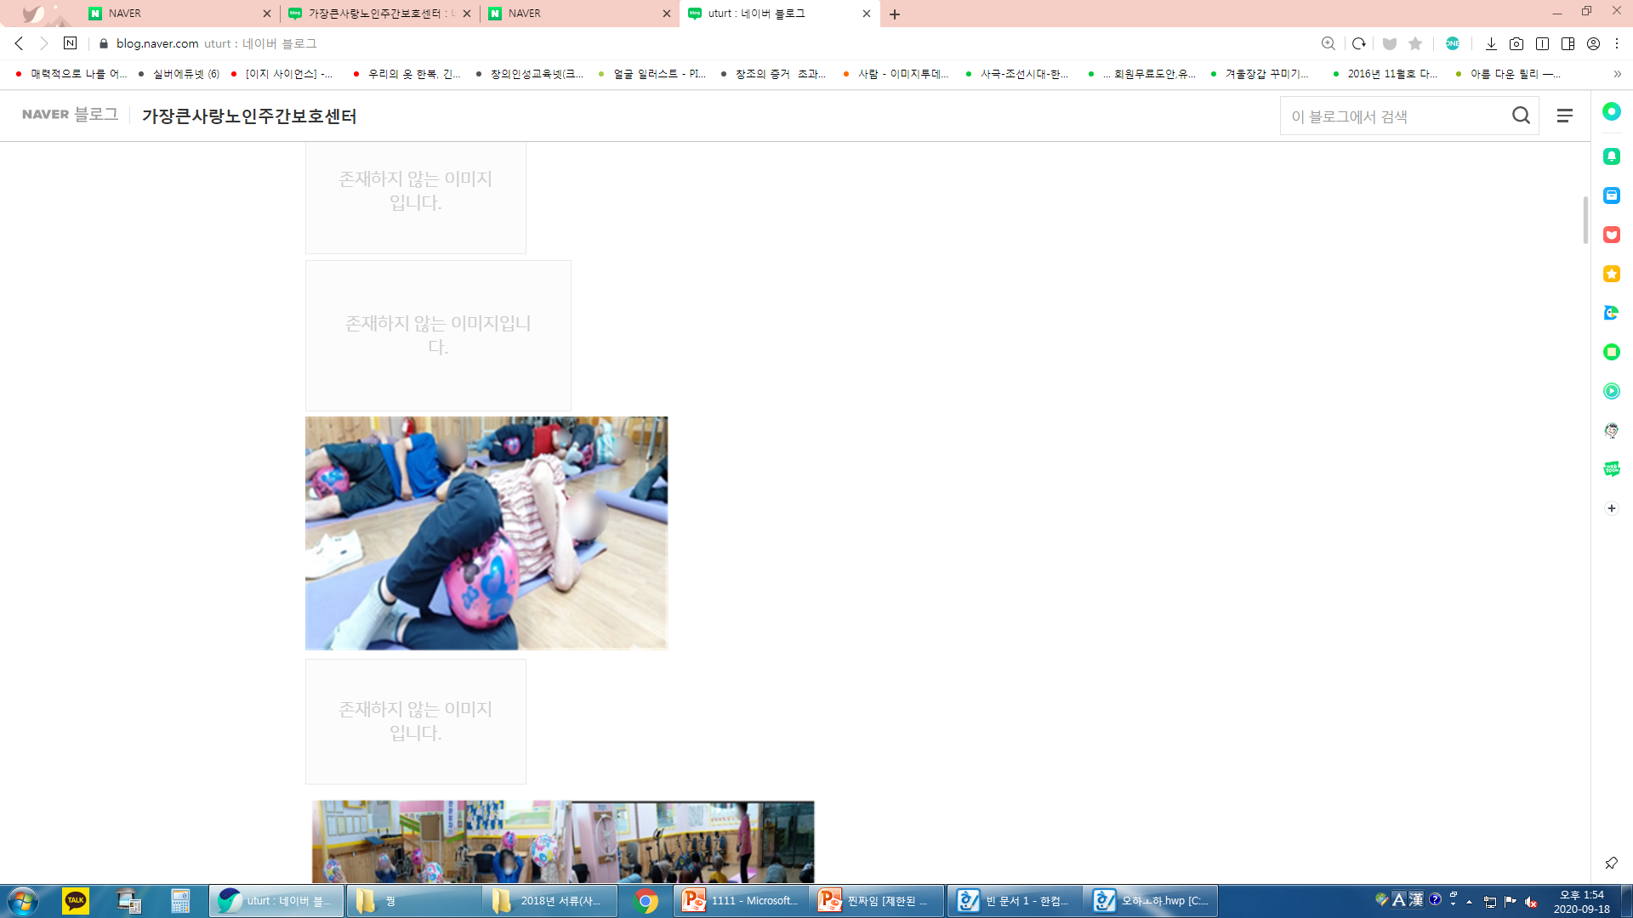
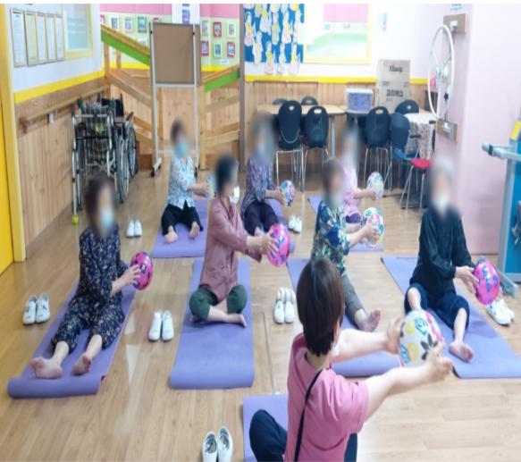
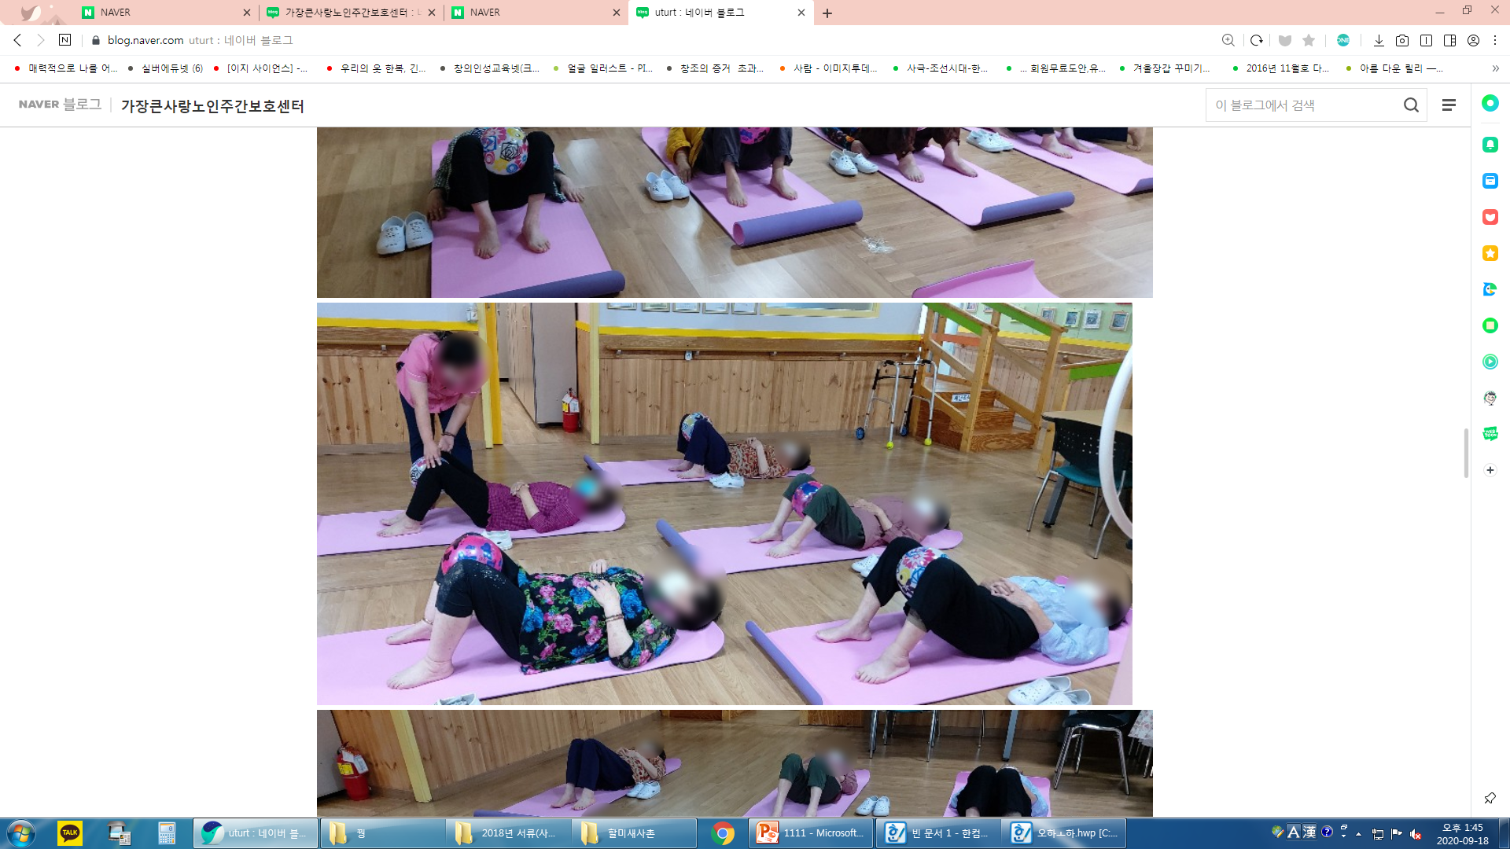
8. 케겔, 시니어필라테스 – 신체 근력 강화
시니어 필라테스 (골반저근 강화 운동)
집중 케겔 운동 반
(케겔, 골반저근 강화 운동)
가장큰사랑노인주간보호센터

Slide 12
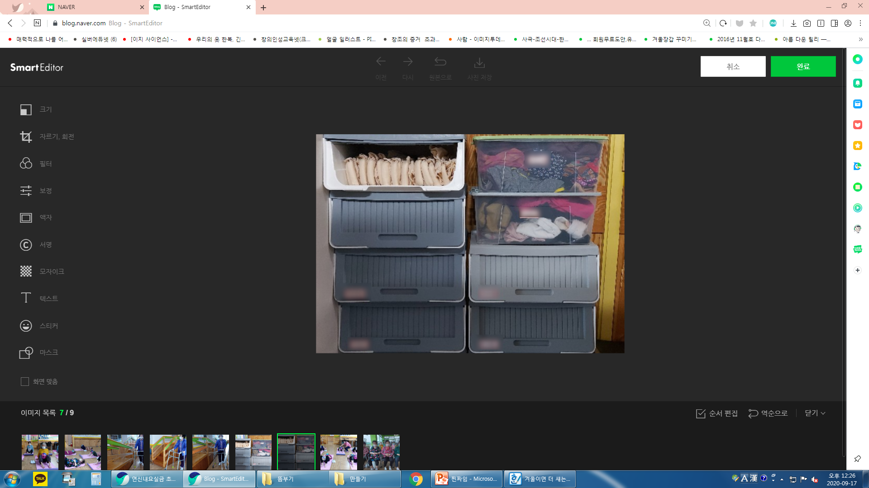
9. 일상 생활
청결 관리
요실금으로 인해 냄새, 속옷에 휴지 대기, 피부질환 발생하여 청결 관리 도움
내 용 :. 입소자 어르신 중 보호자의 관리가 되지 않음으로
냄새, 잔뇨감등 복합적인 증상으로 심리적 불안감, 일상생활 불편.
팬티 안 쪽에 수시로 화장지를 대고 생활하고 계심.
청결 관리
상담 및 보호자 협력하에 청결한 위생관리 센터 집에서 생활 시 요실금 팬티,
팬티라이너 사용 할 수 있도록 함.
집에서 청결 관리가 되지 않으시는 경우 목욕, 겉옷, 팬티 갈아 입혀 드릴 수 있도록 함.
소변 냄새 감소.
가장큰사랑노인주간보호센터

Slide 13
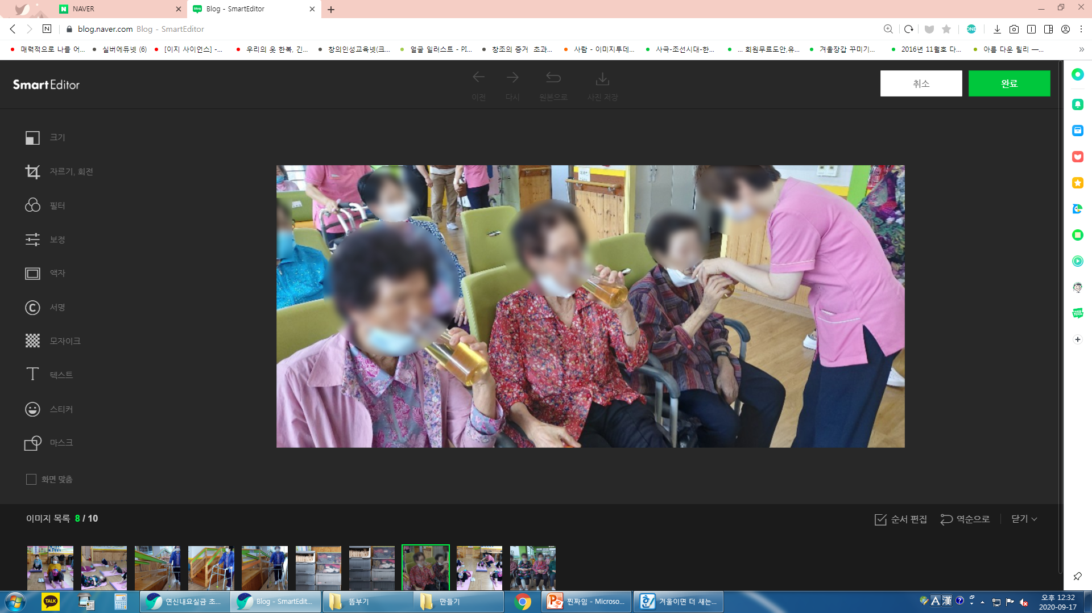
10. 일상 생활
수분 섭취(변비)
요실금 증상으로 인해 심리적 불안감 물 섭취량 감소
하루 권장량 수분 섭취 충족되지 않아 변비가 생겨 방광 압박이 되어 일부분 요실금 증세 악화
규칙적인 수분 섭취 할 수 있도록 진행
내 용 :. 1. 개인 물병을 사용, 규칙적인 시간 수분섭취 도움
(개인물병 – 500ml, 빨대물병 2개 일일 보리차 2회 끓이기, 2회 소독)
2. 요실금 증상으로 인한 심리적 불안감 해소를 위한 수시 교육 진행
3. 수분 섭취를 거부 하시는 어르신 물 섭취 도움 드리기
(한국영양학회 실시한 국민건강영양조사의 65세 이상 노인의 필수 수분 섭취량 여성 1800ml , 남성 2100ml)
실 시 : 가장큰사랑 어르신 수분 섭취 시간
오전 8시40분 / 10시 / 11시30분 / 오후 2시 / 3시 / 4시20분 - 시간마다 적당 량 섭취
(수시로 수분 섭취 할 수 있는 공간 마련 1 생활 실, 복도 정수기 사용 - 일회용 종이컵)
가장큰사랑노인주간보호센터

Slide 14
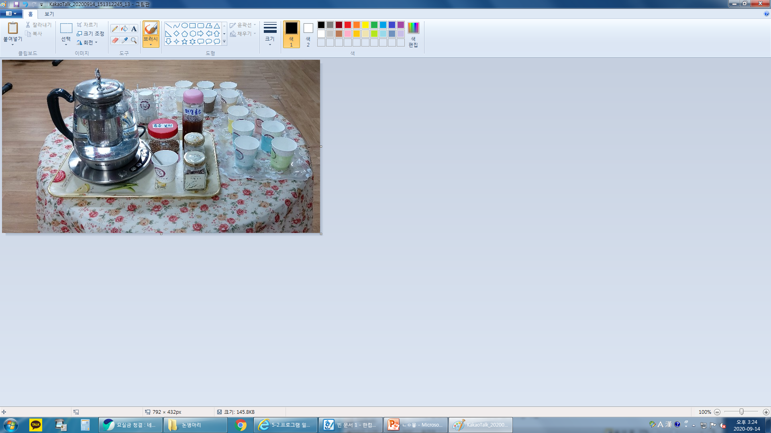
11. 일상 생활
카페인(커피) 줄이기
점심 식사 후 또는 휴식 시간 커피 대신 드실 수 있도록
차 준비 (방광자극 감소 도움)
커피에 들어있는 카페인이 우리 몸에 해로운 점을 주는지 대해 수시 교육 진행
(방광자극, 방광암, 골다공증, 콜레스테롤, 혈압, 유방암)
내 용 :. 입소자 어르신 센터 생활 시 커피를 조금씩 줄여 나아갈 수 있도록
수시 교육과 대처 음료를 준비하여 드실 수 있도록 함.
실 시 : 1. 휴식 시간 믹스커피 대신 여러 가지 차를 준비하여 마실 수 있도록 유도
2. 어르신들과 함께 차를 마시며 담소를 나누실 수 있는 공간 마련
(커피 대처 음료 : 볶음 보리차, 매실 효소 차, 여러 꽃차)
가장큰사랑노인주간보호센터

Slide 15
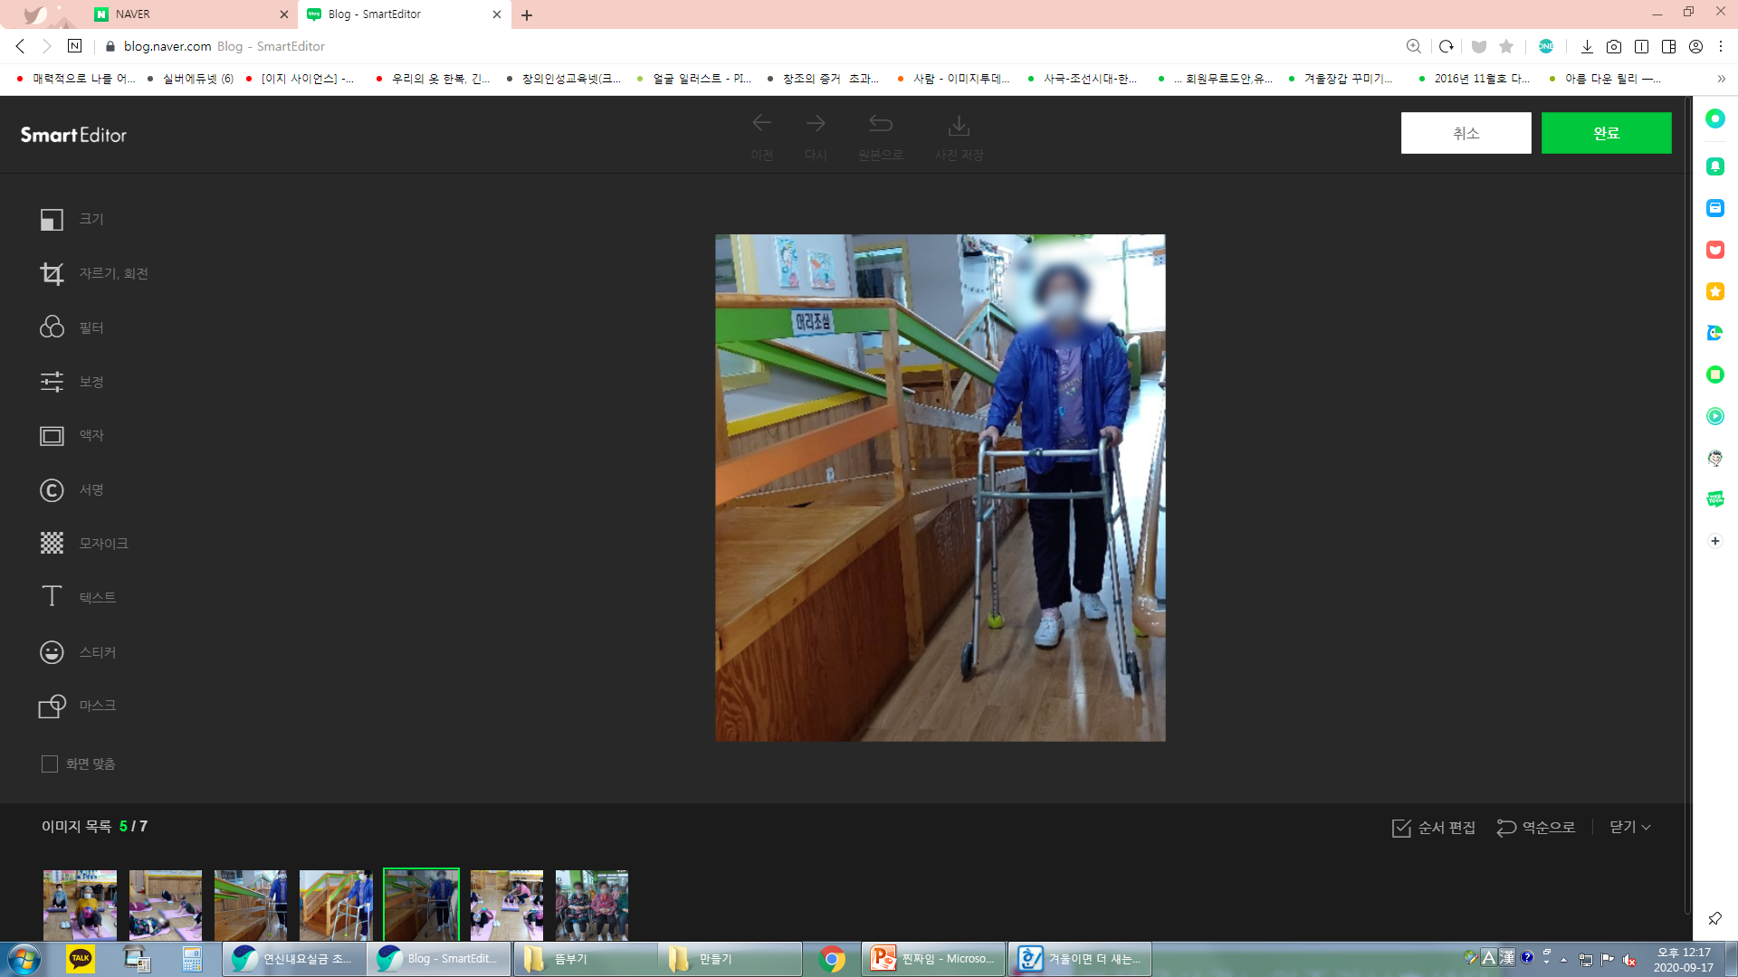
13. 신체 및 인지
체중 관리 (감량) / 올바른 배뇨습관
시간표에 따라 배뇨를 하게 되면 잔뇨감 줄일 수 있습니다.
입교식 전 09시40분 / 오전 케겔 운동 후 10시30분 / 오전 신체 활동 후 11시30분 / 점심 식사 후 12시 30분 / 오후 프로그램 시작 전 13시40분, 수업 후 15시 / 프로그램 수업 후 16시10분 / 저녁 식사 전 후 화장실 이용
비만은 요실금의 원인이 될 수 있으므로 체중 관리 하여 방광압박 완화 도움
(식단 조절, 보행운동, 신체프로그램 수업 참여 도움)
내 용 :. 방광압박 줄이기 위하여 체중 관리 도움
(센터 생활 및 집에서 생활 시 음식 조절 건 보호자 협조 요청)
실 시 1. 체중 관리 대상자 어르신 3명 – 보행운동 횟수 늘리기 , 그 외 신체활동 적극 참여 유도
2. 규칙적인 배뇨 시간을 정하여 화장실 이용 하실 수 있도록 함. (요실금 완화 도움)
가장큰사랑노인주간보호센터

Slide 16
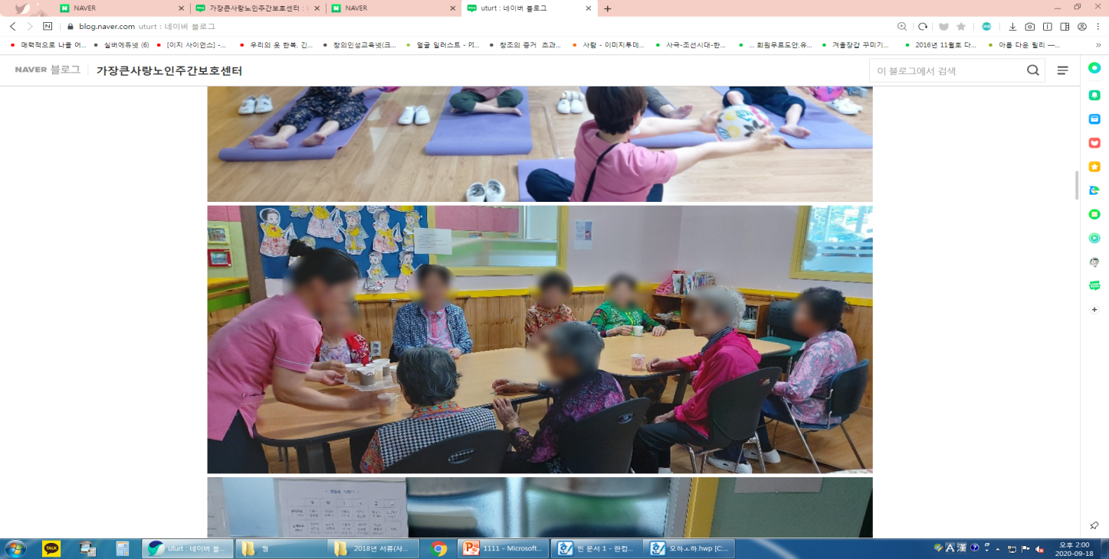
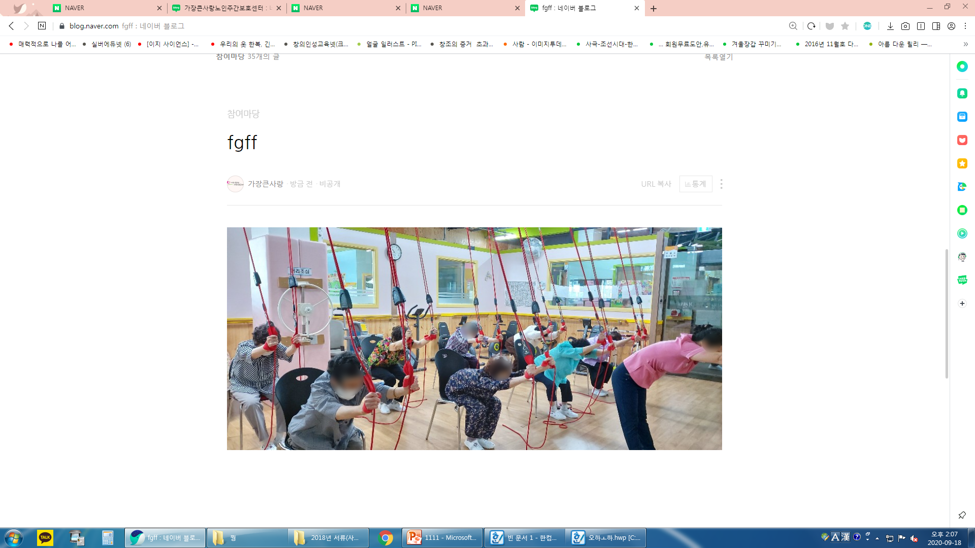
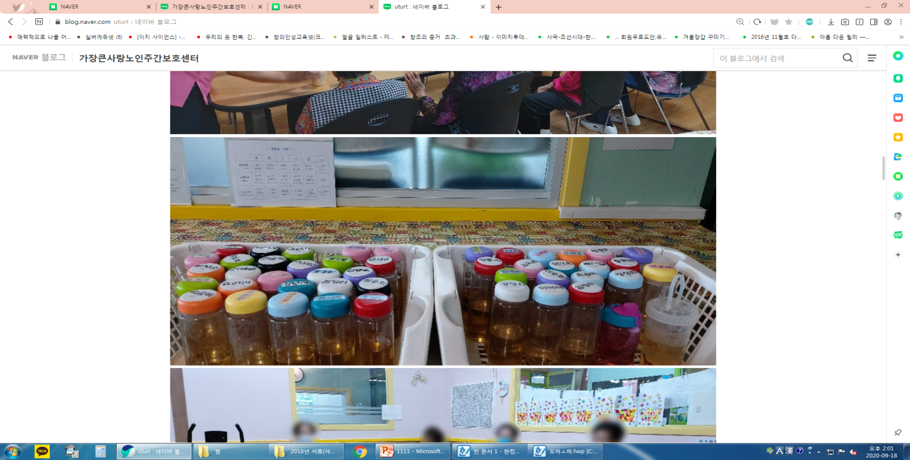
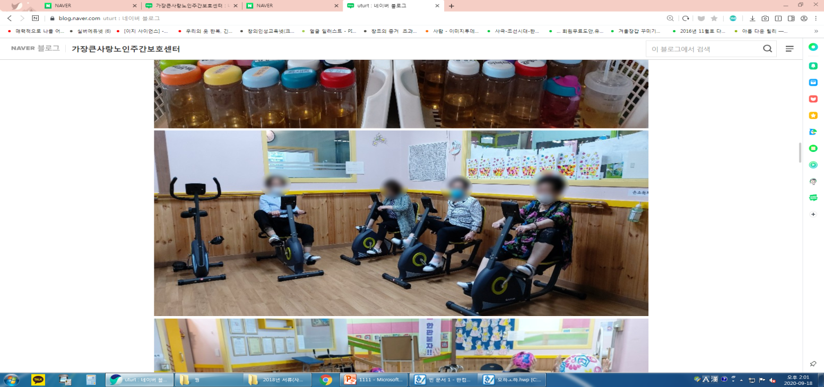
14. 진행 과정 (신체 활동, 일상생활)
차 마시기, 개인 물병
신체 활동 (유산소, 근력 운동)
가장큰사랑노인주간보호센터

Slide 17
15. 성과 - 1
구분 | 전 | 후
케겔 운동 시니어 필라테스 (골반저근 강화 운동) | - 소변이 너무 급해서 화장실 도 착 전 실금하는 경우 - 신체장애로 제 때 화장실에 가 기 힘들어서 실금하는 경우 - 심리적 위축감 - 우울감. 자존감 하락 - 잔뇨감 호소 | - 교육을 통한 운동의 중요성 인식 - 신체 활동 적극 참여 - 심리적 위축 감소, 자존감 향상 1. 몸이 가벼워졌다 2. 건강해졌다 3. 집에서도 케겔운동을 한다 4. 배뇨 전 후 잔뇨감 호소 감소
집중 케겔 운동 반 | - 요실금 초기 증상 어르신들의 악화 예방 - 요실금이 악화 될 우려로 인해 심리적 불안함 | - 정확한 케겔 운동 숙지 - 배뇨 후 잔뇨감 없음 - 심리적 불안함 해소
청결 관리 | - 요실금 심각으로 인해 심리적 위축, 우울함 팬티 안쪽 휴지 대기 (비위생) - 평상 시 관리가 안되어 소변 냄새 심각 | - 주기적 요실금 관련 교육을 통해 위축 감소, 우울함 해소 - 보호자 협력 하여 팬티 기저귀, 팬티 라이너 사용으로 청결관리 - 팬티 안쪽 휴지 대기 없어짐, 소변 냄 새 감소 - 수시 점검으로 청결 유지
가장큰사랑노인주간보호센터

Slide 18
16. 성과 - 2
구분 | 전 | 후
수분 섭취 | - 하루 권장 량 수분 섭취 부족 (센터 내 500ml 이하) - 화장실 이용 횟수가 증가 할까 봐 불안함 - 소변 실금으로 인한 불안 - 소변의 색이 진하고 냄새가 심함. | - 교육 통해 심리적 불안감 감소 함으로 써 규칙적으로 수분 섭취함. (센터 내 700ml~1500ml 이상) - 배변 시 불안함 사라짐 - 규칙적인 수분 섭취, 수분 체내 공급 - 피부 건조증 완화
카페인 줄이기 (믹스 커피) | - 집, 센터 생활 시 평균 하루 믹스커피 4~5잔 섭취 - 믹스 커피 마시고 싶다는 생각이 자주 든다. | - 집에서 아침 저녁 1~2잔 마심 - 센터 내 믹스커피 전체어르신 안 드심 - 휴식 시간 대처 음료 드림. (볶음보리 차, 효소 차, 꽃 차)
체중 감량 | - 신체 활동 참여도 낮았음. - 식단 조절 이루어 지지 않음. | - 신체 활동 적극 참여 - 보호자 상담하여 식단 조절 진행 - 체중 감량 3명 어르신 2~3kg 감량
올바른 배뇨 습관 | - 심리적 불안과 요실금(잔뇨감)으 로 인한 화장실 이용 잦음. | - 규칙적인 화장실 이용 - 실직적 배뇨감으로 인한 화장실 이용 감소
가장큰사랑노인주간보호센터

Slide 19
17. 향후 운영 계획
1. “요실금” 완화 프로젝트
신규 입소자
어르신
- 케겔 운동( 케겔 운동 효과, 골반저근 운동 방법) 1:1 교육
- 청결 관리 필요 한 어르신 경우 보호자 상담 진행
- 그 외 요실금 완화 선정 내용 적극 참여 하실 수 있도록 도움
“겨울 철”
수분 섭취
케겔 운동
여름철 비해 겨울철에는 몸 속 수분이 대부분 땀이 아닌 소변으로 배출 되어 평소보다 수분 섭취 하실 수 있도록 도움
차가운 날씨에는 골반근육과 방광의 탄력성이 떨어져 요실금 증상 악화되어 준비 운동 및 케겔 운동(골반저근 운동) 적극 참여 하실 수 있도록 도움
현 입소자
어르신
“요실금” 완화 프로젝트 적극적이고 지속적인 참여로 요실
금 완화 및 건강한 삶을 유지 할 수 있도록 하겠음.
초기 요실금 어르신 집중적으로 “요실금 완화 프로젝트 참
여 하여 증상 악화 완화 및 예방 하겠음.
가장큰사랑노인주간보호센터

Slide 20
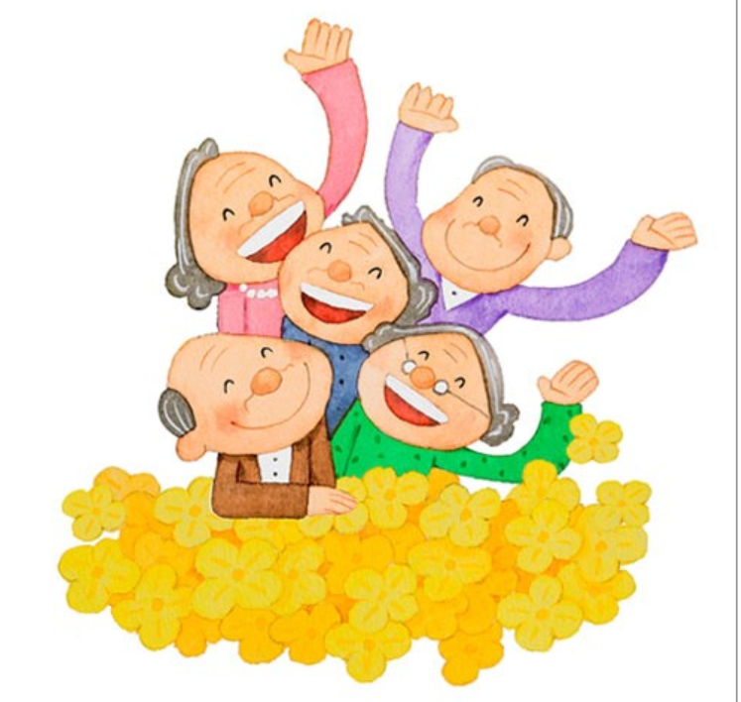
감사합니다.
가장큰사랑노인주간보호센터

